Slide 1
Behandlingsavklaring versus lindring
Cathrine Humlen Ruud
Søgne Gamle prestegård
24.mai 2022

Slide 2
Hva menes med behandlingsavklaring?
Notes:
NEWS2 er et verktøy, basert på ganske aktiv behandling.
Viktig at vi tenker over hvor akkurat denne pasienten er i sitt sykdomsforløp

Slide 3
Hva menes med behandlingsavklaring?
Når lege/behandlingsteam har tatt stilling til hvilken helsehjelp eller behandling som er mest hensiktsmessig for den enkelte bruker
Det å ta stilling til behandlingsnivå og behandlingsintensitet dersom noe akutt skulle skje
Akuttinnleggelse sykehus
Målrettet behandling for kortvarige tilstander, for eksempel akutte infeksjoner – eller kun lindrende behandling
HLR-status
Skal pasienten ha hjerte – lungeredning ved stans
Vurderer grad av alvorlig somatisk og kognitiv sykdom, samt alder
Etisk vurdering ved kort forventet levetid
Hvis bruker ikke ønsker gjenoppliving, skal det respekteres uavhengig av helsetilstand ellers (samtykkekompetent)
Notes:
Vurdere behandling – har pasienten symptomer av sin for eksempel lave Hb/blodprosent?

Slide 4
Veileder
Kvalitetssikre beslutningsprosesser knyttet til det å ikke sette i gang eller å avslutte livsforlengende behandling av alvorlig syke pasienter med dårlig prognose
Skal være til støtte for helsepersonell, pasient og pårørende

Slide 5
Hvordan gjøre en vurdering?
God og åpen kommunikasjon med bruker og pårørende basert på
Drøfting av medisinske fakta
Pasient og pårørendes ønsker og forventninger
Etiske aspekter
Mulige handlingsalternativer
Beslutningen er en legeoppgave, men helst som et team med bruker, helsepersonell og pårørende (hvis pasienten ønsker det).
Notes:
For pasienter med manglende samtykkekompetanse skal pårørende inviteres til en samtale for å kunne medvirke på pasientens vegne.

Slide 6
Hvordan gjøre en vurdering?
Hvor er brukeren i sitt sykdomsforløp?
Forventet levetid?
Hva har endret seg den siste tiden?
Hva er funksjonsnivået nå?
Symptomer? ESAS/Mobid-2?
Dialog og samtaler med lege?
Hva ønsker brukeren selv? Hva med de pårørende?
Har brukeren gitt uttrykk for spesielle ønsker?
Hvordan ser de på situasjonen og utviklingen
Hva er realistisk å forvente?
Hva gjør vi hvis..? Hva ville brukeren ønsket?

Slide 7
Dokumentasjon
Behandlingsavklaringen må være tydelig på hva lege/teamet har kommet fram til
Beslutninger og avklaringer gjort i samtaler, må komme tydelig fram
Viktig å ha en god rutine på hvor dette dokumenteres
Vet dere hvor dere skulle lett i pasientjournalen?
Gjennomføring av Forhåndssamtaler anbefales

Slide 8
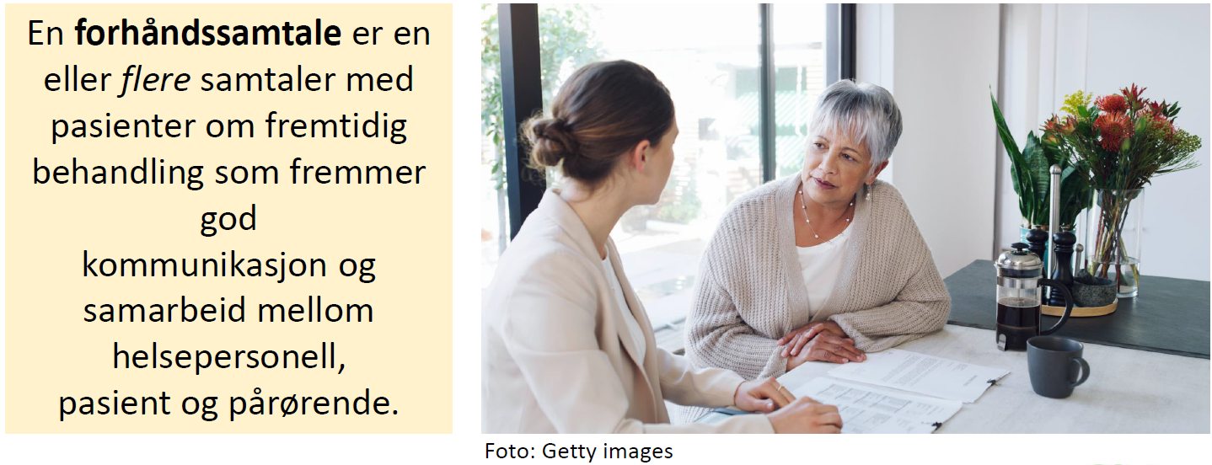
Hva er en forhåndssamtale?

